Slide 1

코드 리뷰 3주차
By. 이희광
SecurityFACT
알고리즘 스터디

Slide 2
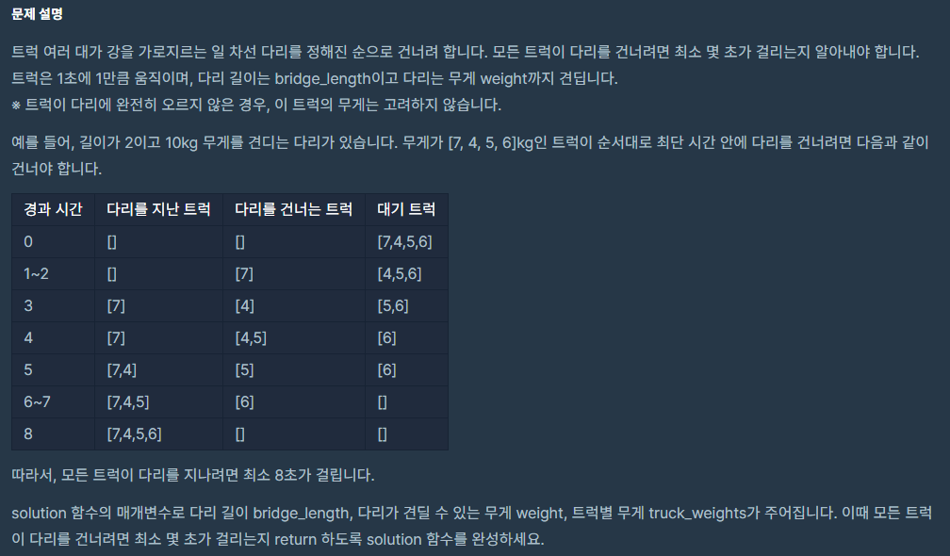
1. 다리를 지나는 트럭
SecurityFACT
알고리즘 스터디

Slide 3
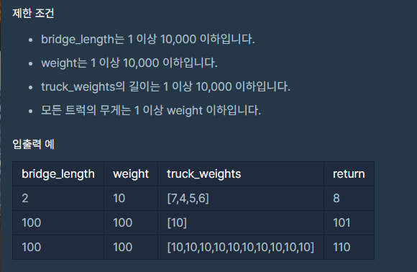
1. 다리를 지나는 트럭
SecurityFACT
알고리즘 스터디

Slide 4
1. 다리를 지나는 트럭
도착한 무게합 : 0
다리 위 무게 합 : 0
다리
트럭 큐
7 | 4 | 5 | 6
SecurityFACT
알고리즘 스터디

Slide 5
1. 다리를 지나는 트럭
도착한 무게 합 : 0
다리 위 무게 합 : 7
다리
7
트럭 큐
4 | 5 | 6
SecurityFACT
알고리즘 스터디

Slide 6
1. 다리를 지나는 트럭
도착한 무게 합 : 0
다리 위 무게 합 : 7
다리
7 | 0
트럭 큐
4 | 5 | 6
SecurityFACT
알고리즘 스터디

Slide 7
1. 다리를 지나는 트럭
도착한 무게 합 : 7
다리 위 무게 합 : 4
다리
0 | 4
트럭 큐
5 | 6
SecurityFACT
알고리즘 스터디

Slide 8
1. 다리를 지나는 트럭
도착한 무게 합 : 7
다리 위 무게 합 : 9
다리
4 | 5
트럭 큐
6
SecurityFACT
알고리즘 스터디

Slide 9
1. 다리를 지나는 트럭
도착한 무게 합 : 11
다리 위 무게 합 : 5
다리
5 | 0
트럭 큐
6
SecurityFACT
알고리즘 스터디

Slide 10
1. 다리를 지나는 트럭
도착한 무게 합 : 16
다리 위 무게 합 : 6
다리
0 | 6
트럭 큐
SecurityFACT
알고리즘 스터디

Slide 11
1. 다리를 지나는 트럭
도착한 무게 합 : 16
다리 위 무게 합 : 6
다리
6 | 0
트럭 큐
SecurityFACT
알고리즘 스터디

Slide 12
1. 다리를 지나는 트럭
도착한 무게 합 : 22
다리 위 무게 합 : 6
다리
0 | 0
트럭 큐
SecurityFACT
알고리즘 스터디

Slide 13
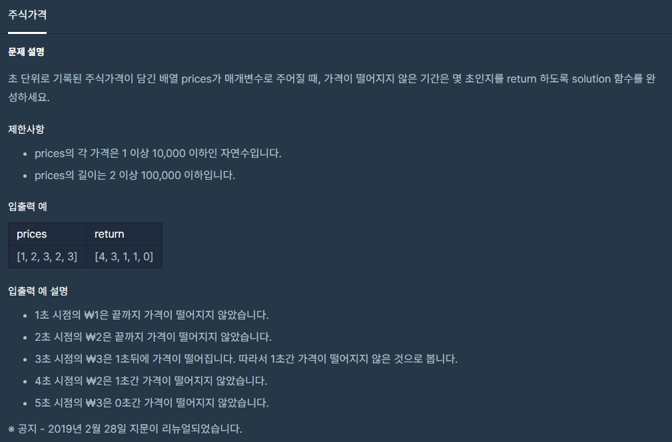
2. 주식가격
SecurityFACT
알고리즘 스터디

Slide 14
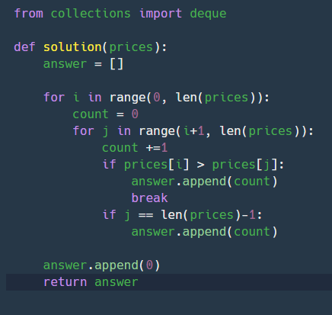
2. 주식가격
SecurityFACT
알고리즘 스터디

Slide 15
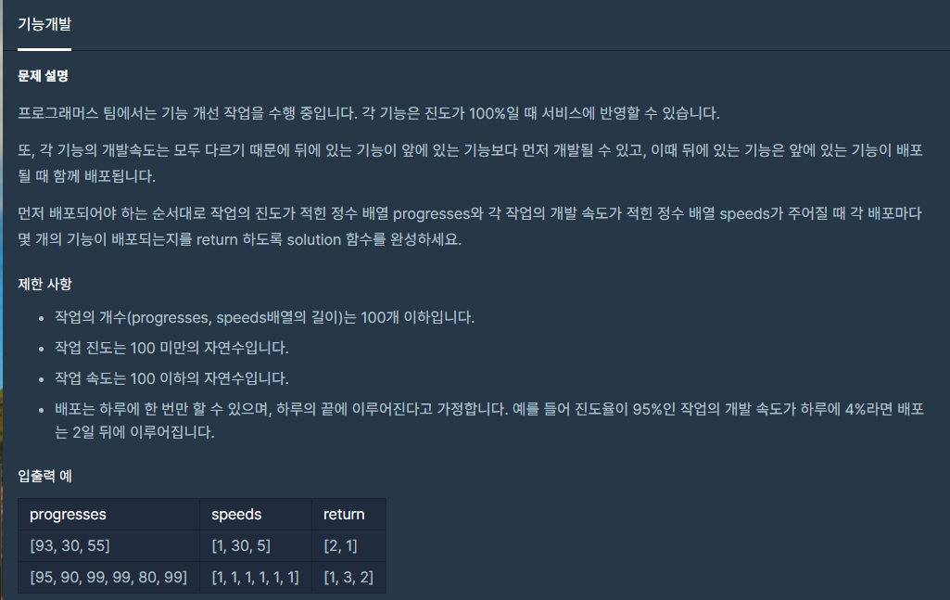
3. 기능개발
SecurityFACT
알고리즘 스터디

Slide 16
3. 기능개발
큐
progresses
speeds
[0, 1, 2]
[93, 30, 55]
[1, 30, 5]
Progresses[0]이 100이 넘는가?
넘으면 그 다음꺼도 넘는지 쭉 확인 하고 큐에서 pop하면서 개수 answe에 append
그렇지 않다면
큐에 남아있는 모든 인덱스에 해당하는 값에 speeds[i] 값을 추가.
SecurityFACT
알고리즘 스터디

Slide 17
3. 기능개발
큐
progresses
speeds
[0, 1, 2]
[93, 30, 55]
[1, 30, 5]
progresses
[100, 120, 90]
SecurityFACT
알고리즘 스터디

Slide 18
3. 기능개발
progresses
speeds
큐
[0, 1, 2]
[100, 120, 90]
[1, 30, 5]
큐
[1, 2]
큐
[2]
Answer.appendleft(count)
SecurityFACT
알고리즘 스터디

Slide 19
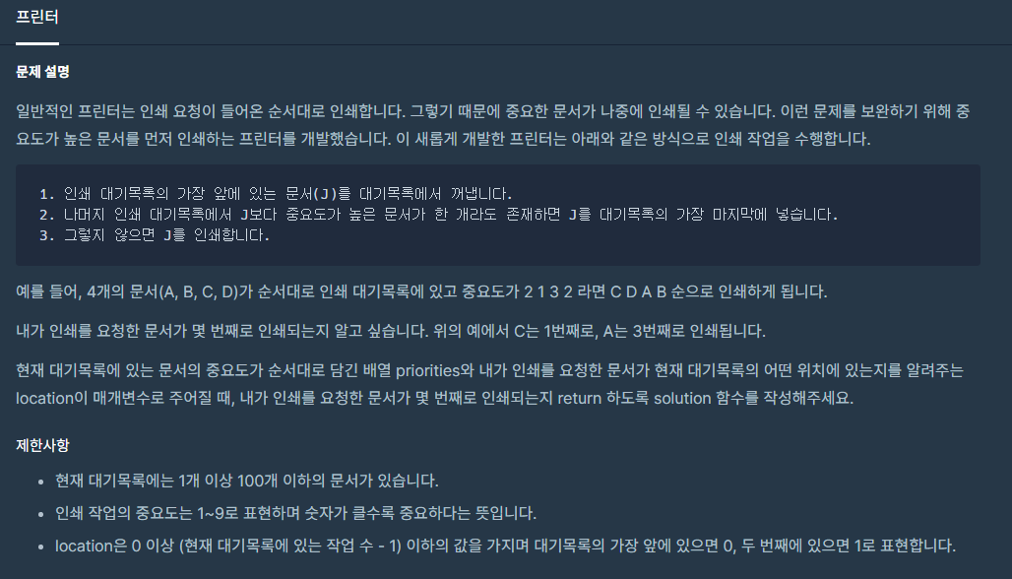
4. 프린터
SecurityFACT
알고리즘 스터디

Slide 20
4. 프린터
큐 – 우선순위 인덱스, 우선순위 값
(0,2), (1,1), (2,3), (3,2)
큰 우선순위값이 존재하면 맨뒤로 이동
(1,1), (2,3), (3,2), (0,2)
(2,3), (3,2), (0,2), (1,1)
인덱스값이 location과 같으면 pop 개수 리턴
SecurityFACT
알고리즘 스터디

Slide 21
감사합니다.
By. 백동훈

